Slide 1
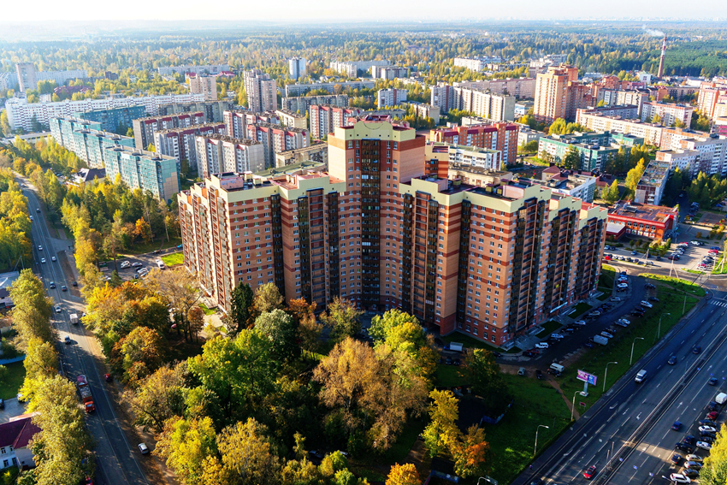
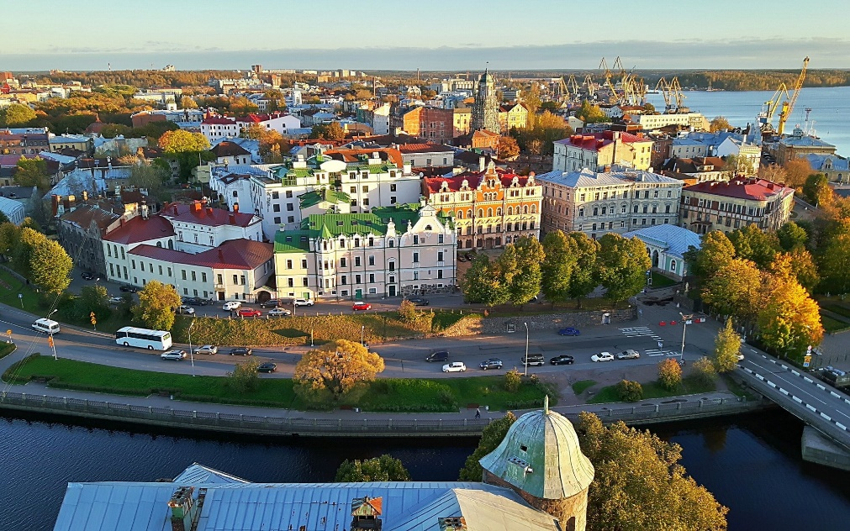
Представление опыта работы муниципального координатора в проекте 500+
Команда проекта:
Григорьев А.К., директор МБОУ «Рощинский ЦО»;
Воспитанник И.В., доцент кафедры педагогики и психологии ЛОИРО, региональный куратор;
Атанова А.В., заведующий отделом оценки качества МУ «ВРМЦ», муниципальный куратор;
Гельд Л.С., заместитель директора МБУ «ВРИМЦ», муниципальный координатор.

Slide 2
Муниципальные проекты, в которых участвуют педагоги и дети Рощинского ЦО
Муниципальный проект «Взаимообучение школ».
(Представление успешных педагогических практик для педагогов и руководителей).
КПК и профессиональное конкурсное движение.
Муниципальный проект «День открытого урока» (для родителей и педагогов).
Анализ уроков председателями районных методических объединений учителей предметников, наставниками.
Муниципальный проект «Суббота Выборгского школьника» (для обучающихся 10 – ых классов): https://youtu.be/MQ26OHT7Rds
Малая олимпиада школьников.
Муниципальный проект «Сетевое наставничество во взаимодействии школ, показавших высокие и низкие образовательные результаты по итогам оценочных процедур: организационные механизмы».

Slide 3
Мероприятия, представленные педагогами Рощинского ЦО на проекте «Взаимообучение школ»
Тема | МБОУ (место проведения) | Гости (Ф.И.О.,МБОУ)
1.Эффективные методы подготовки к ЕГЭ по русскому языку. 2."Соединим свои сердца"-представление программы работы с детьми -инвалидами и детьми с ОВЗ. | 29.03. 2020. МБОУ «Рощинская СОШ» | Для педагогов МБОУ «Рощинская СОШ « и МБОУ «Каменногорский ЦО»
 |  | МБОУ "Цвелодубовская ООШ" 4 человека
МБОУ "Рощинская СОШ | Эффективные методы подготовки к ЕГЭ по русскому языку 2."Соединим свои сердца"-представление программы работы с детьми -инвалидами и детьми с ОВЗ. | Федорова Т.И. учитель русского языка 2.Заместитель диреатора по ДО Королева Г.Н., педагог доп.обр. Хафизова Л.В. | Мастер-класс 2. презентация, фильм | 29.03.2020
Цвелодубовский филиал | Проблемы мотивации учащихся в сельской школе | Екшибаров В.А., учитель истории и обществознаия | методический семинар | 19.04.2021г. 12-00

Slide 4
Муниципальный проект «Сетевое наставничество во взаимодействии школ, показавших высокие и низкие образовательные результаты по итогам оценочных процедур: организационные механизмы»
№ | Школы с низкими образовательными результатами | Руководители - наставники
1. | МБОУ «СОШ №1-школа отечественной культуры» | Лобанкова О.С., директор МБОУ «СОШ №10»
2. | МБОУ «СОШ №8» | Митина Л.А., директор МБОУ «СОШ №7»
3. | МБОУ «СОШ №13» | Моисеева Н.А., директор МБОУ «Гимназия №11»
4. | МБОУ «СОШ №14» | Самченко Л.В., директор МБОУ «СОШ №6»
5. | МБОУ «СОШ №37» | Петрова М.В., директор МБОУ «Гимназия»
6. | МБОУ «Рощинский ЦО» | Милютина И.А., директор МБОУ «Приморский ЦО»
7. | МБОУ «Кирилловская СОШ | Карпова М.В., директор МБОУ «Первомайский ЦО»
8. | МБОУ «Лесогорская СОШ» | Кокоткина В.В., директор МБОУ «СОШ г. Светогорска»
9. | МБОУ «Коробицынская СОШ» | Милютина И.А., директор МБОУ «Приморский ЦО»
10. | МБОУ «Полянская СОШ» | Карпова М.В., директор МБОУ «Первомайский ЦО»
11. | МБОУ «Вещевская ООШ» | Зырянова Л.Л., директор «Каменногорский ЦО»

Slide 5
ПЛАН МЕРОПРИЯТИЙ СЕТЕВОГО ВЗАИМОДЕЙСТВИЯ С МБОУ «ПРИМОРСКИЙ ЦО» ПО ПЕРЕХОДУ ШКОЛЫ В ЭФФКТИВНЫЙ РЕЖИМ РАБОТЫ НА ПЕРИОД ДО СЕНТЯБРЯ 2022 ГОДА
Мероприятие | Участники | Сроки проведения
Повышение качества преподавания, освоение новых образовательных, педагогических технологий
Разработка планов на 2020-2021 учебный год совместно с МБОУ «Приморский ЦО»: - План работы по подготовке к ВПР в 4 - 8 классах на 2020-2021 учебный год - План работы МБОУ с детьми с ОВЗ на 2020-2021 учебный год - План работы с детьми «группы риска» на 2020-2021 учебный год - План подготовки и проведения ГИА-9 в 2020-2021 учебном году | Заместители директора МБОУ «Рощинский ЦО» И МБОУ «Приморский ЦО», директор Цвелодубовского филиала | сентябрь
Разработка совместно с МБОУ «Приморский ЦО» и реализация Плана деятельности ШМО по повышению качества предметного образования и профилактики школьной неуспеваемости | Заместители директора; руководители ШМО | Август – сентябрь В течение учебного года
Тематический педсовет по актуальным проблемам повышения качества образования, развития и функционирования ВСОКО (на платформе zoom) | Заместители директора; директор Цвелодубовского филиала; специалисты | Октябрь
Мастер-класс «Система работы учителя по повышению качества образования» (организация профессионального общения, обмена опытом) | Педагоги с высокими образовательными результатами; педагоги филиала | ноябрь
Разработка заданий и проведение единых проверочных работ по предметам, выносимым на ВПР | Педагоги, руководители ШМО | В течение учебного года
Открытые уроки с эффективными педагогами МБОУ «Приморский ЦО» (в том числе с применением дистанционных технологий и электронного обучения) | Педагоги | В течение учебного года
Разработка планов на 2020-2021 учебный год совместно с МБОУ «Приморский ЦО»: - План работы по подготовке к ВПР в 4 - 8 классах на 2020-2021 учебный год - План работы МБОУ с детьми с ОВЗ на 2020-2021 учебный год - План работы с детьми «группы риска» на 2020-2021 учебный год - План подготовки и проведения ГИА-9 в 2020-2021 учебном году | Заместители директора МБОУ «Рощинский ЦО» И МБОУ «Приморский ЦО», директор Цвелодубовского филиала | сентябрь
Взаимопосещение уроков | Педагоги, руководители ШМО | В течение учебного года

Slide 6
ПЛАН МЕРОПРИЯТИЙ СЕТЕВОГО ВЗАИМОДЕЙСТВИЯ С МБОУ «ПРИМОРСКИЙ ЦО» ПО ПЕРЕХОДУ ШКОЛЫ В ЭФФКТИВНЫЙ РЕЖИМ РАБОТЫ НА ПЕРИОД ДО СЕНТЯБРЯ 2022 ГОДА
Мероприятие | Участники | Сроки проведения
2. Методическое сопровождение педагогов
Подбор и систематизация необходимого дидактического материала для проведения педагогических советов, методических семинаров. Организация выставок методической литературы (в том числе виртуальных), консультаций по заявкам педагогов. | Заместители директора, методисты, руководители ШМО | В течение учебного года
Zoom - конференция «Сопровождение педагогов в аспекте персонализированного повышения квалификации» | Заместители директора, методисты, руководители ШМО | Октябрь
Мастер-класс «Наставничество как эффективный метод профессионального становления личности молодого педагога» | Опытные педагоги – наставники МБОУ «Приморский ЦО» | Декабрь
Педагогический совет «Досье достижений педагогов за 2020 – 2021 учебный год. Анализ командного взаимодействия» | Заместители директора, методисты, педагоги Цвелодубовского филиала | Апрель
3. Реализация системы воспитания
Семинар классных руководителей «Организация сотрудничества семьи и школы» | Классные руководители, заместители директора, специалисты | Январь
Zoom - конференция педагогов, педагогов-психологов, социальных педагогов «Организация профориентационной работы как способ повышения учебной мотивации обучающихся» | Классные руководители, педагоги, заместители директора, специалисты | Февраль
4. Развитие механизмов управления качеством образования
Zoom - конференция «Внутришкольный контроль как система оценивания состояния учебно-воспитательного процесса в школе» | Заместители директора, специалисты | Ноябрь
Семинар «Проектное управление как механизм перевода школы в эффективный режим функционирования» | Заместители директора, специалисты | Декабрь

Slide 7
Анализ результативности школ с НОР по итогам внешнего оценивания в 2019-2020
№ | МБОУ | Результаты ВПР (качество/успеваемость) | Результаты диагностических работ в 10 класс (средний балл, средняя отметка) | Результаты ЕГЭ (средний балл) | Количество второгодников по итогам 2019-2020 уч. года | Участие в региональном этапе ВСОШ 20/21
 | МБОУ «Рощинский ЦО» | качество математика 5 кл. | русский язык; средняя отметка математика | русский язык | 4 | 4/8
2. | МБОУ «СОШ № 37» | русский язык 5 кл; русский язык 6 кл; успеваемость русский язык 7 кл; успеваемость математика 6 кл; математика 7 кл; русский язык и математика 8 кл. | русский язык математика | русский язык математика | 2 | 18/23
3. | МБОУ СОШ № 1 | успеваемость русский язык 6 кл; математика 6 кл; качество математика 7 кл.; русский язык 8 кл.; качество математика 8 кл. | русский язык математика | математика | 1 | 5/10
4. | МБОУ «СОШ № 8 г. Выборга» | успеваемость математика 5 кл; математика 6 кл; русский язык 7 кл; успеваемость математика 7 кл; русский язык 8 кл; качество математика 8 кл. | русский язык математика | математика | 0 | 0/0
5. | МБОУ «СОШ № 13 с углубленным изучением отдельных предметов» | русский язык 7 кл; качество математика 7 кл; качество русский язык 8 кл; качество математика 8 кл. | русский язык математика | русский язык математика | 0 | 4/6

Slide 8
Анализ результативности школ с НОР по итогам внешнего оценивания в 2019-2020
№ | МБОУ | Результаты ВПР (качество/успеваемость) | Результаты диагностических работ в 10 класс (средний балл, средняя отметка) | Результаты ЕГЭ (средний балл) | Количество второгодников по итогам 2019-2020 уч. года | Участие в региональном этапе ВСОШ 20/21
6. | МБОУ «СОШ № 14» | математика 6 кл; русский язык 7 кл; математика 7 кл; русский язык 8 кл.; математика 8 кл. | русский язык |  | 1 | 5/15
7. | МБОУ «Лесогорская СОШ» | русский язык 5 кл; успеваемость математика 5 кл; русский язык 6 кл.; математика 6 кл; | нет 10 класса | не было 11 класса | 0 | 0/0
8. | МБОУ «Кирилловская СОШ» | качество русский язык 5 кл.; качество математика 5 кл.; качество русский язык 6 кл.; качество русский язык 7 кл.; качество русский язык 8 кл.; | русский язык математика |  | 0 | 0/0
9. | МБОУ «Коробицынская СОШ» | успеваемость русский язык 7 кл.; математика 7 кл; качество математика 8 кл. | русский язык математика | русский язык | 1 | 0/1
10. | МБОУ «Полянская СОШ» | качество русский язык 8 кл.; качество математика 8 кл. | русский язык математика | математика | 0 | 0/0
11. | МБОУ «Вещевская ООШ» |  | нет 10 класса | не было 11 класса | 0 | 0/2

Slide 9
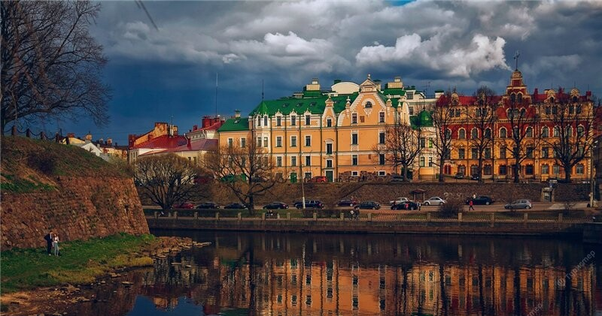
Гельд Л.С., муниципальный координатор заместитель директора МБУ «ВРИМЦ»
Ссылка на проект 500+:
http://metod.cit-vbg.ru/index.php/metodicheskij-otdel/rabota-so-shkolami-s-nizkimi-obrazovatelnymi-rezultatami/2850-500

